Slide 1
Les 4
De zomer

Slide 2
vooraf
Woordenschat

Slide 3
synoniemen
Het is heel warm.
Hij is single.
Hij heeft twee katten.
Zij heeft een nieuw vriendje.
Hoe bereid je spaghetti?
Zij is heel vriendelijk.
Het trouwfeest begint om 18 uur.
Onze reis was fantastisch!
Hij is erg verkouden.
Hij is zenuwachtig.
U zult een brief krijgen.
Het is heet.
Hij is vrijgezel.
Hij heeft twee poezen.
Zij heeft een nieuw lief.
Hoe maak je spaghetti klaar?
Zij is heel aardig.
De bruiloft begint om 18 uur.
Onze reis was geweldig!
Hij is ontzettend verkouden.
Hij is nerveus.
U zult een brief ontvangen.

Slide 4
antoniemen
Het was druk op de weg.
Het is gevaarlijk op de weg.
We gaan naar boven.
De films was onlangs te zien.
Dit is een lage tafel.
Ik heb weinig spieren. Ik ben zwak.
Ik heb een hekel aan kaas.
De prijzen stijgen.
Het was rustig op de weg.
Het is veilig op de weg.
We gaan naar beneden.
De film is binnenkort te zien.
Dit is een hoge tafel.
Ik heb veel spieren. Ik ben sterk.
Ik ben dol op kaas.
De prijzen dalen.

Slide 5
preposities
We genieten ___ een glaasje wijn.
Ik ben dol ___ puppy‘s.
Lien is getrouwd ___ Marc.
We wonen ___ de derde verdieping.
Hij doet zijn werk ___ plezier.
Vertaal de tekst ___ het Nederlands ___ het Tsjechisch.
van
op
met
op
met
van/naar OF uit/in

Slide 6
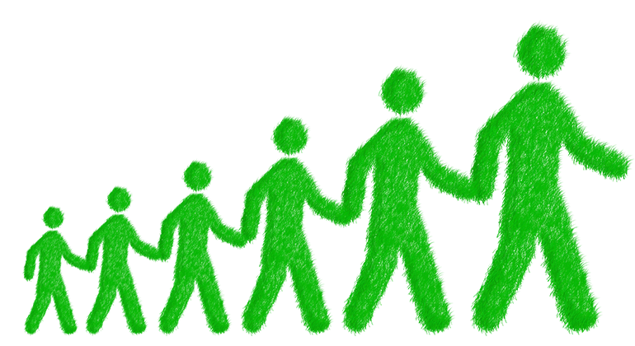
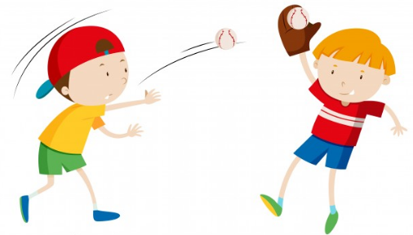
Zinnen aFMAKEN
De toeristen moeten de gids…
De docent spreekt te snel. Ik kan haar niet…
Hij moet de kinderen van school…
Mag ik even een vraag…
We hebben een lang gesprek…
Als u geselecteerd bent, zult u een brief…
Alles wordt goedkoper. De prijzen…
Ik hoor iets. De bel…
Ik gooi de bal. Jij moet hem…
We zijn op reis en moeten nog postkaartjes…
Hij heeft last van zijn longen en moeite met…
…volgen.
…volgen.
…ophalen.
…stellen?
…gevoerd.
… ontvangen OF krijgen.
… dalen.
…gaat.
…vangen.
…sturen.
…ademhalen OF ademen.

Slide 7
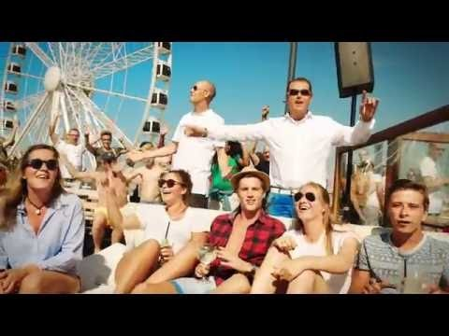
Wat een hete zomer
Youtube + hand-out

Slide 8
De zomer
Vraagjes

Slide 9
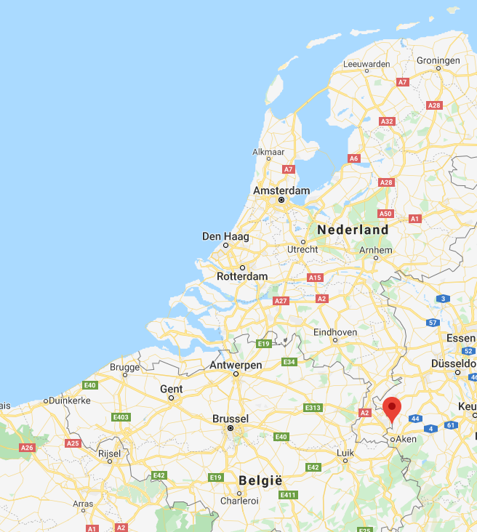
Kaart
Yvonne woont in Utrecht maar komt eigenlijk uit Kerkrade.
Waar ligt Utrecht?
Waar ligt Kerkrade?

Slide 10
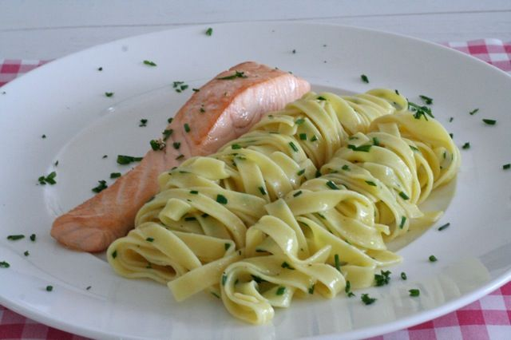
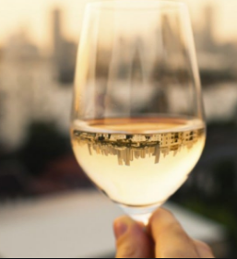
De laatste les voor de vakantie
Wat is het beroep van Yvonne?
Yvonne gaat op bezoek bij Paola. Wie is zij?
Wat eten en drinken Yvonne en Paola? (zie foto‘s!)
Is dit volgens jou een zomers gerecht?
Wat eet jij graag in de zomer?
Van welke keuken hou je het meest: de Tsjechische, de Slowaakse, de Chinese, de Italiaanse, de Spaanse, de Scandinavische,…? Waarom? Zeg ook wat typerend voor deze keuken is!
De cursisten hebben een verrassing voor Yvonne. Welke?

Slide 11
Zomers koken
Kijk naar twee fragmenten uit de video (00:00 – 01:10 en 04:40 – 06:06). Welke woorden hoor je?
de kabeljauw de zalm de forel de haring
de gatenkaas de geitenkaas de boter de karnemelk
de azijn de zonnebloemolie de olijfolie de mayonaise
de rozemarijn de peterselie de tijm
de rode ui de sjalot de (knof)look
de courgette de komkommer de pompoen de meloen
de paprika de tomaat de aubergine de chili(peper)
hand-out
Nedbox: Zomers koken

Slide 12
Zomers koken
De woorden in het geel hoor je in de video!
de kabeljauw de zalm de forel de haring
de gatenkaas de geitenkaas de boter de karnemelk
de azijn de zonnebloemolie de olijfolie de mayonaise
de rozemarijn de peterselie de tijm
de rode ui de sjalot de (knof)look
de courgette de komkommer de pompoen de meloen
de paprika de tomaat de aubergine de chili(peper)
Nedbox: Zomers koken

Slide 13
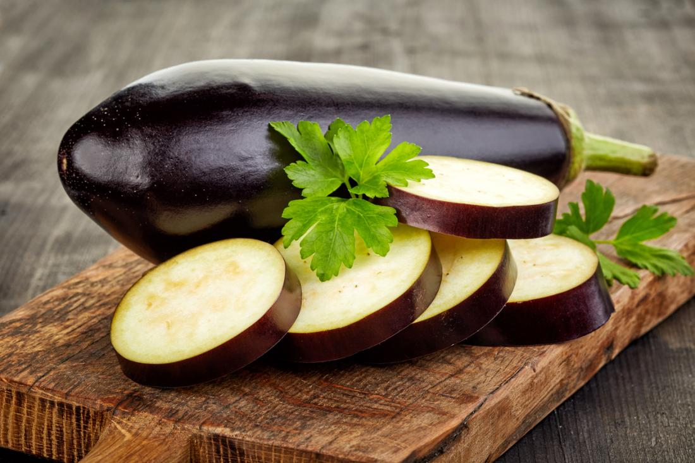
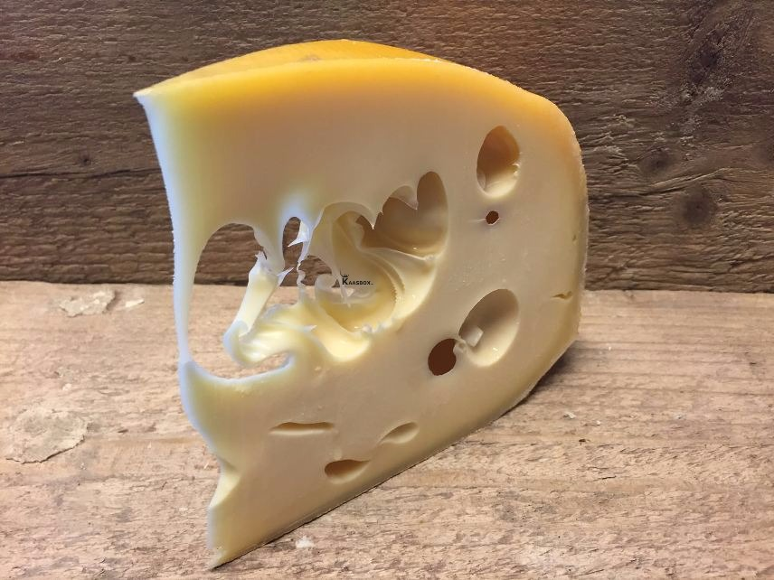
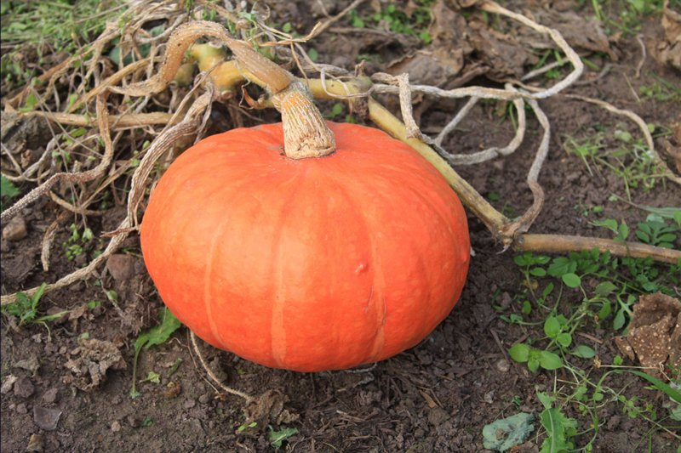
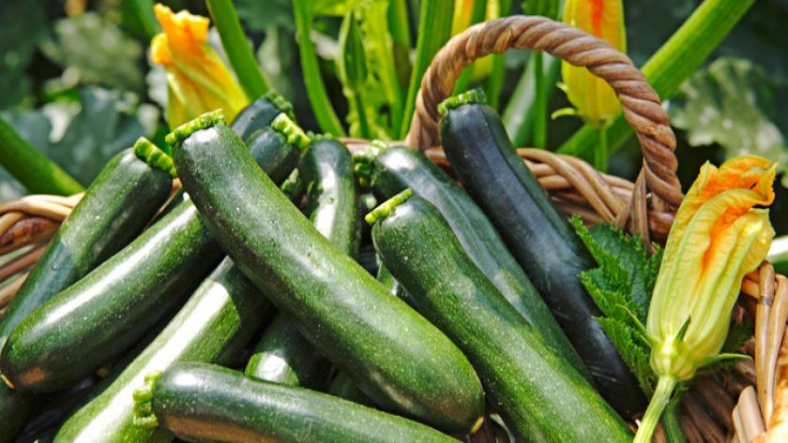
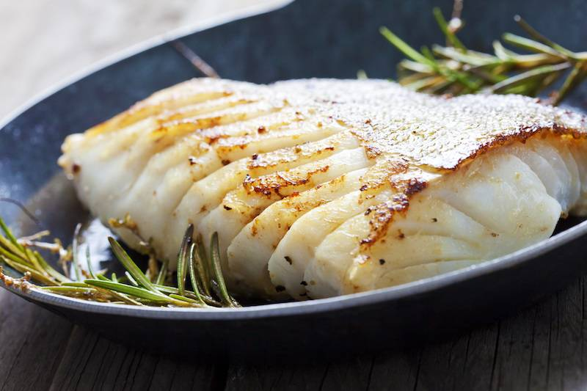
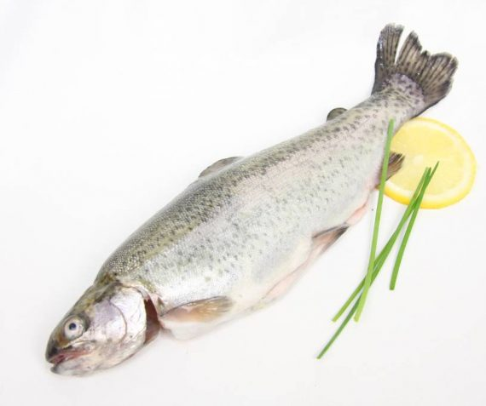
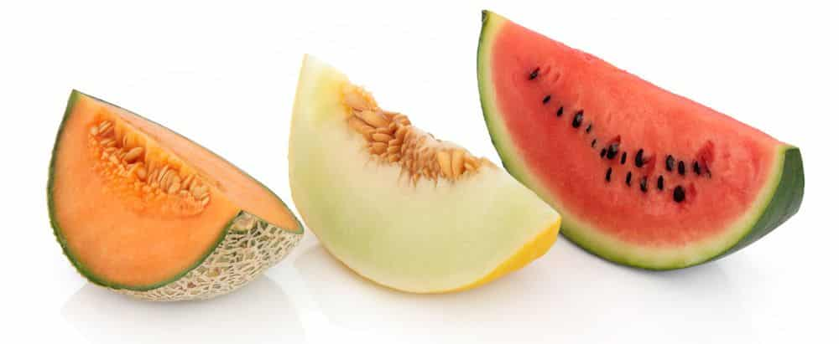
CATEGORIEËN
Zet een naam boven elke kolom en geef andere voorbeelden!
??? | ??? | ??? | ??? | ???
de kabeljauw | de gatenkaas | de rozemarijn | de courgette | de paprika
de zalm | de geitenkaas | de peterselie | de komkommer | de tomaat
de forel | de boter | de tijm | de pompoen | de aubergine
de haring | de karnemelk | de oregano | de meloen | de chili(peper)
… | … | … | … | …

Slide 14
CATEGORIEËN
DE VIS | DE/HET ZUIVEL | DE KRUIDEN | DE KOMKOMMER-FAMILIE | DE NACHT-SCHADE-FAMILIE
de kabeljauw | de gatenkaas | de rozemarijn | de courgette | de paprika
de zalm | de geitenkaas | de peterselie | de komkommer | de tomaat
de forel | de boter | de tijm | de pompoen | de aubergine
de haring | de karnemelk | de oregano | de meloen | de chili(peper)
de ansjovis | de room | de marjolein | de watermeloen | de aardappel
de makreel | het roomijs | de/het basilicum | de patisson | de tabak
… | … | … | … | …

Slide 15
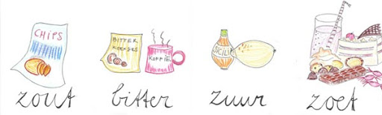
Vragen
Bespreek met je buur!
Wat smaakt zuur?
Wat vind jij lekker?
Wat vind jij vies?
Wat lustte je als kind niet maar nu wel?
Wat eet jij vaak in de zomer?
Wat eet jij vaak in de winter?
Wat heb jij nog nooit gegeten?
Wat zou jij graag eens willen eten?
Wat kook jij het vaakst?
Wat kook jij als je bezoek hebt?

Slide 16
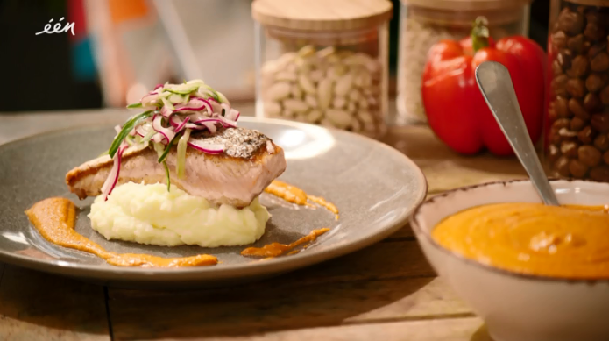
Supertip
Kijk naar de volledige video en leer dit gerecht klaarmaken!
Maak de oefeningen in Nedbox!
Nedbox: Zomers koken

Slide 17
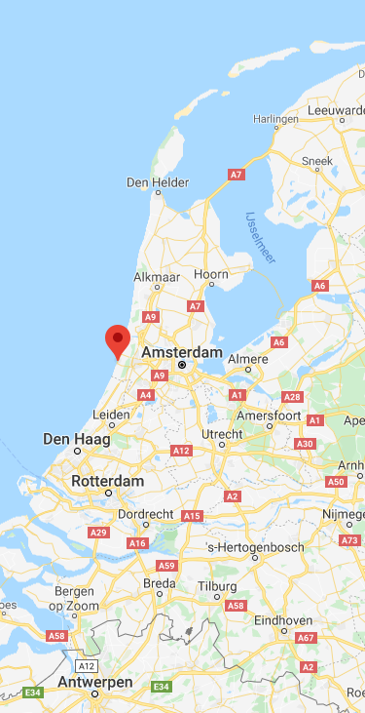
trouwen
Wat is een vrijgezellenfeest? Wat doen mensen op zo‘n feest? Heb jij al eens zo‘n feest gevierd?
Wat doen Yvonne en Ingeborg en zes andere vriendinnen?
Wat doen Yvonne en drie vriendinnen van haar de volgende dag?
Leg uit waar Zandvoort aan Zee ligt.

Slide 18
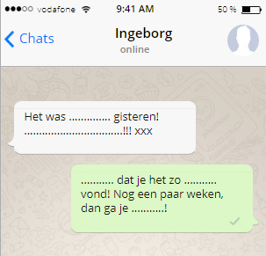
Vul de appjes aan!

Slide 19
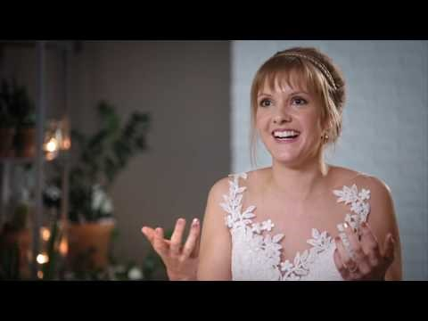
Blind getrouwd
Youtube

Slide 20
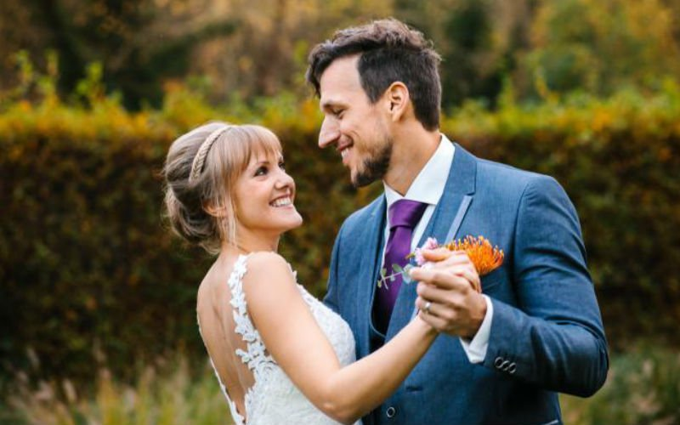
Vraagjes
Wie is de bruid? Wie is de bruidegom?
Wat doet een getuige tijdens het huwelijk?
Ben je ooit al eens op een bruiloft geweest? Vond je het leuk?
Wat eet en drinkt men op een bruiloft?
Welke activitein vinden er een plaats op een bruiloft?
Wil jij ooit trouwen? Waarom wel/niet?
Welke kleren wil je dragen op jouw bruiloft?

Slide 21
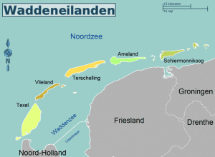
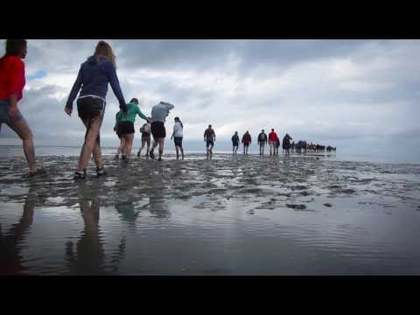
wadlopen

Slide 22
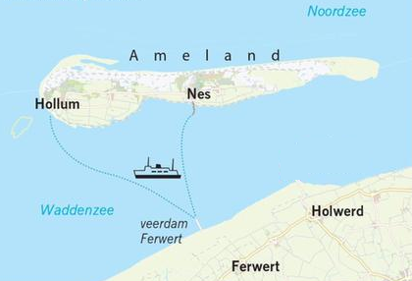
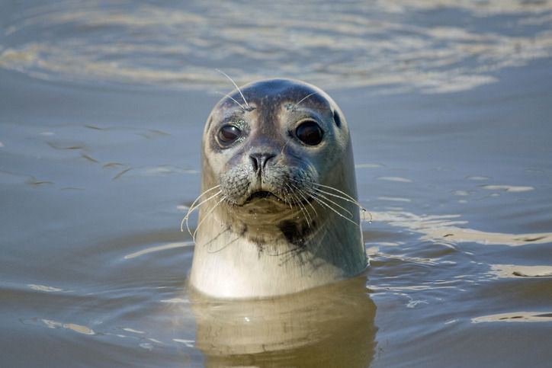
wadlopen
Yvonne en Paola gaan wadlopen. Wat gebeurt er tijdens het lopen?
Wat zien ze als ze de boot terug naar huis nemen?

Slide 23
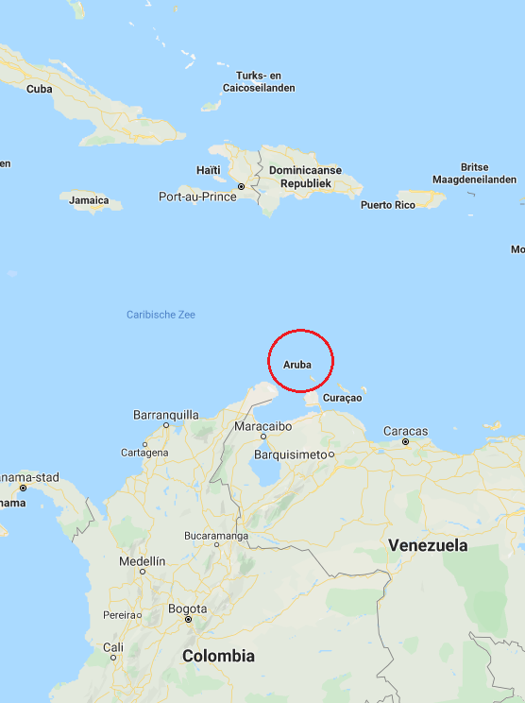
Naar Aruba
Wat neem je mee op reis naar een ver land?
Waar ligt Aruba? Welke talen spreken ze daar?
Waarom gaat Yvonne daar naartoe?
Wat doen ze op Aruba?
Zou jij naar Aruba willen gaan? Waarom wel/niet?

Slide 24

Dit is ons koninkrijk
NOS op Youtube (tot 01:13)

Slide 25
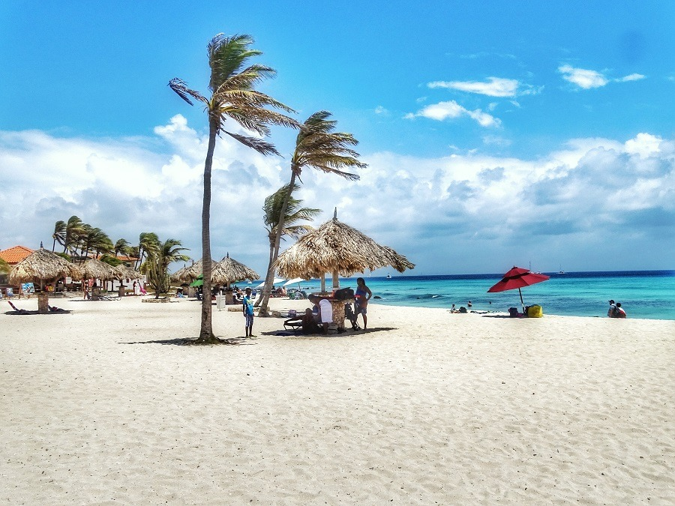
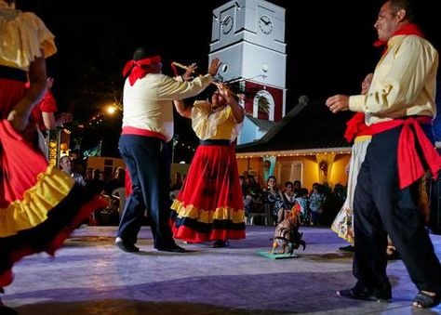
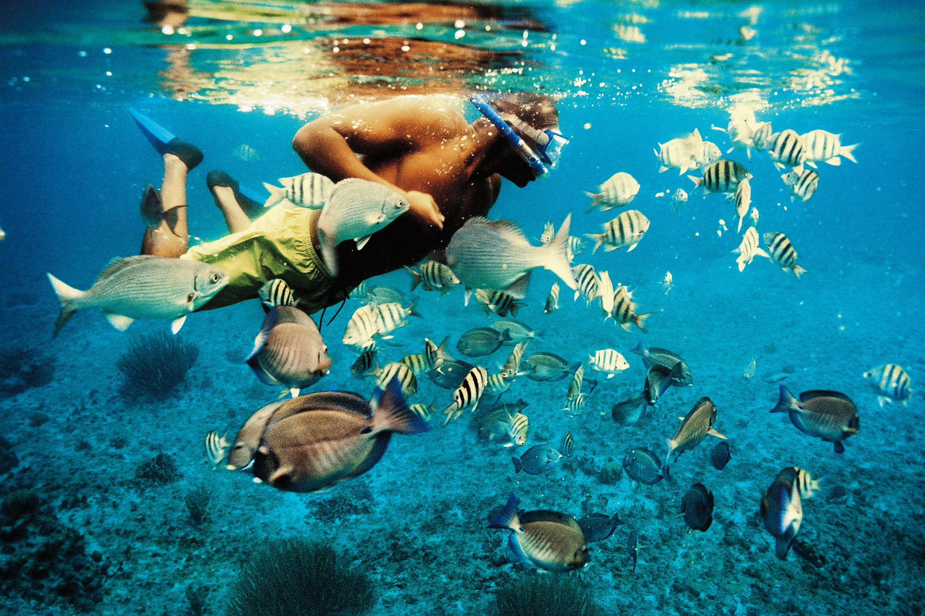
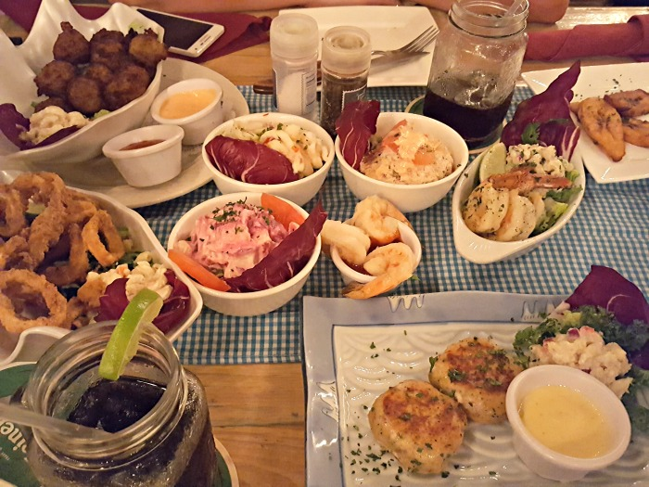

Slide 26
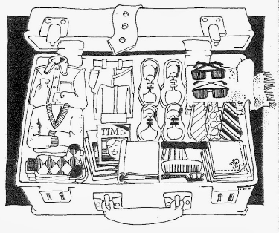
Ik ga op reis en ik neem … mee

Slide 27
Nog een liedje
Het werd zomer

Slide 28
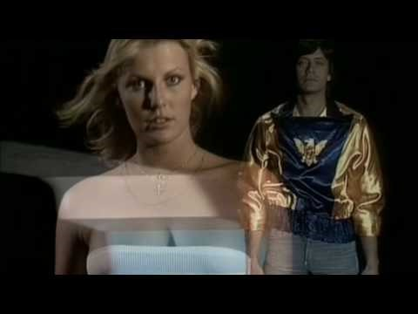
Het werd zomer
Youtube + hand-out

